Slide 1
暗認本読書会4 共通鍵暗号 ChaCha20, AES, 暗号化モード, XTS-AES
2021/10/21
https://anninbon.connpass.com/
光成滋生

Slide 2
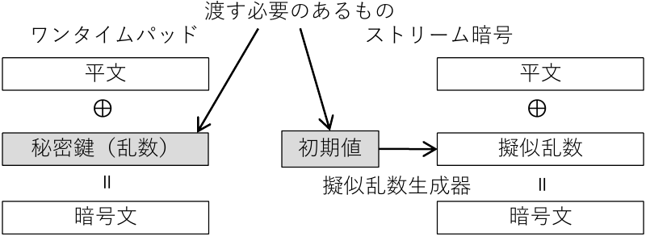
前回のまとめ
ワンタイムパッドの利点
情報理論的安全性を持つ
暗号文を見ても平文の情報は得られない
欠点
秘密鍵（乱数）のサイズ = 平文のサイズ
一度しか使えない
ストリーム暗号
秘密鍵を擬似乱数に置き換える

Slide 3
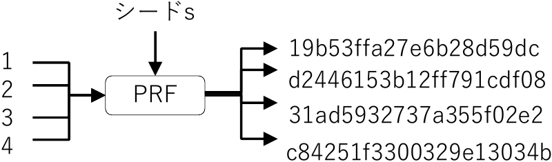
PRF （PseudoRandom Function）
擬似ランダム関数PRF
シードs（秘密）と秘密でない値から擬似乱数を生成
単なる擬似乱数生成器だと一度しか使えない
PRFは秘密でない値を変えると繰り返し使える

Slide 4
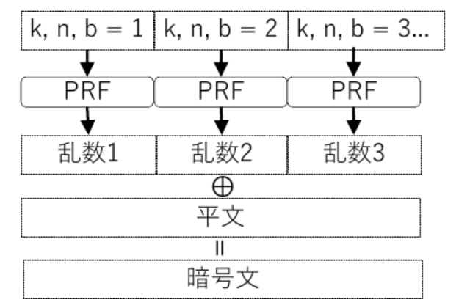
ChaCha20
入力 : 256bitの秘密鍵k + 96bitのナンスn
ナンス : 一度しか使わない秘密ではない数値
出力 : 32bitのカウンタb 1個につき512bitの乱数

Slide 5
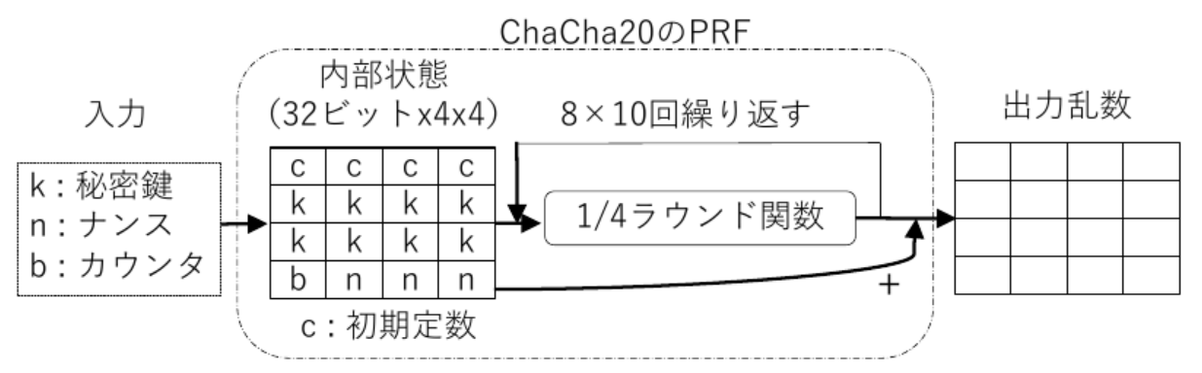
ChaCha20のPRF
全体図
1/4ラウンド関数QR(a,b,c,d) ; a, b, c, dは32bit整数
rotLeft(x, n)はxをn bit左回転
入力:(a, b, c, d)
a ← a + b; d ← d ⊕ a; d ← rotLeft(d, 16);
c ← c + d; b ← b ⊕ c; b ← rotLeft(b, 12);
a ← a + b; d ← d ⊕ a; d ← rotLeft(d, 8);
c ← c + d; b ← b ⊕ c; b ← rotLeft(b, 7);
出力:(a, b, c, d)

Slide 6
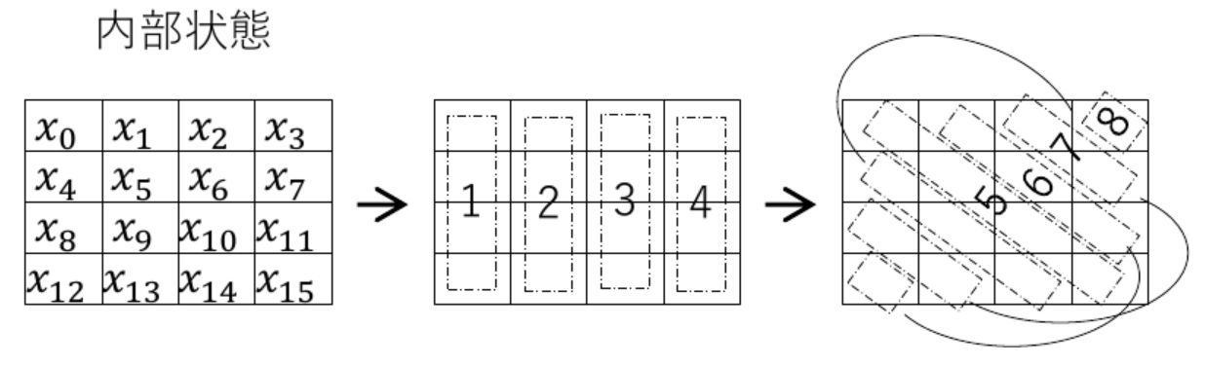

1/4ラウンド関数QRの適用方法
512bitの内部状態を32bit x 4 x 4の正方形に並べる
それを縦ライン1, 2, 3, 4と斜めライン5, 6, 7, 8の4個の$x_{i}$にたいしてQR()を適用
合計8回
これを10回繰り返す
AES専用命令の無いCPUでは高速に処理できる

Slide 7
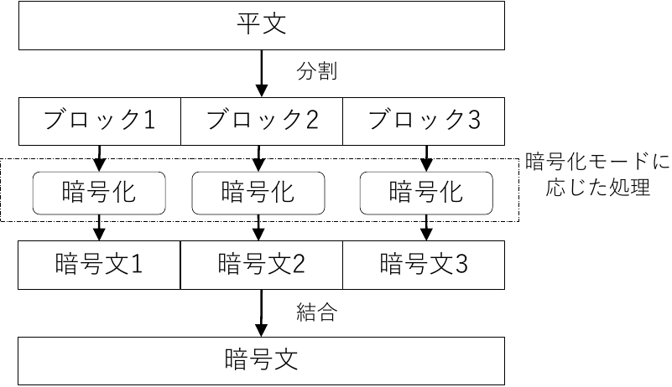
ブロック暗号
平文をブロック（ある決まったサイズ）に分割
端数が出ればパディングをしてブロックにする
ブロックごとに暗号化
ブロックの暗号化方法には何種類かある（後述）

Slide 8
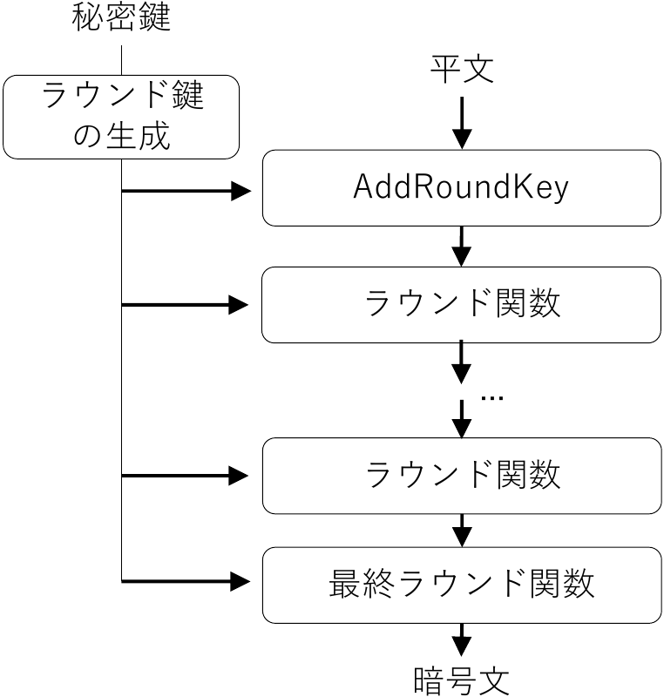
AES
最もメジャーなブロック暗号
ブロックの単位は128bit
秘密鍵のサイズは128, 192, 256bitのいずれか
暗号化方法
秘密鍵からラウンド鍵を生成
AddRoundKey(1回)
ラウンド関数(128bitなら9回)
SubBytes
ShiftRows
MixColumns
AddRoundKey
最終ラウンド関数(1回)

Slide 9
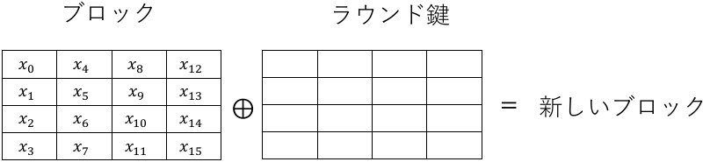
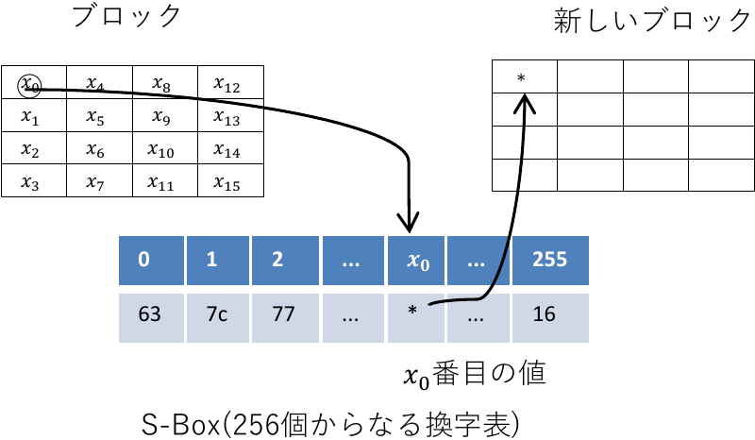
AddRoundKeyとSubBytes
AddRoundKey
ラウンド鍵との排他的論理和xor
128bitのブロックを8bit x 4 x 4の正方形に並べる
SubBytes
各8bitのデータをindex とするテーブル(S-Box)引き
S-Boxの値は固定

Slide 10
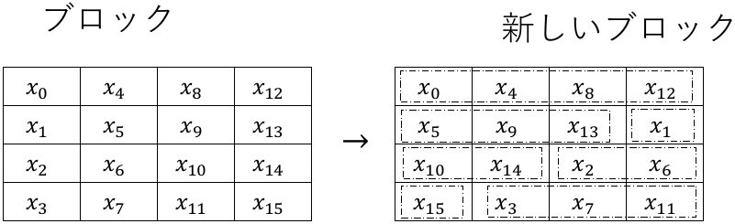
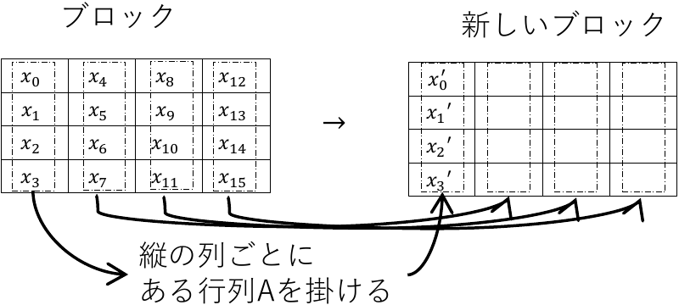
ShiftRowとMixColumns
ShiftRow
データをずらす
MixColumns
ある種の行列の掛け算
x'_0 = (A_00⊗x_0)⊕(A_01⊗x_1)⊕(A_02⊗x_2)⊕(A_03⊗x_3)

Slide 11
AES-NI
Intel系CPUのAES暗号化・復号専用命令
ARMなどでも持っていることがある
命令 | 用途
aeskeygenassist | 暗号化用ラウンド鍵生成の補助
aesimc | 復号用MixColumnsの逆操作補助
aesenc | 暗号化用ラウンド関数1回分
aesenclast | 暗号化用最終ラウンド関数
aesdec | 復号用ラウンド関数1回分
aesdeclast | 復号用最終ラウンド関数

Slide 12
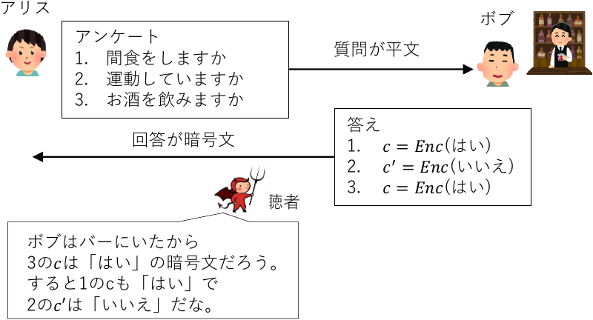
決定的アルゴリズム
平文が同じとき暗号文がいつも同じなら推測される
いつも異なる暗号文は推測できない
1, 2, 3の答えの暗号文が全て異なれば ある暗号文の平文を推測できても他の平文に影響がない

Slide 13
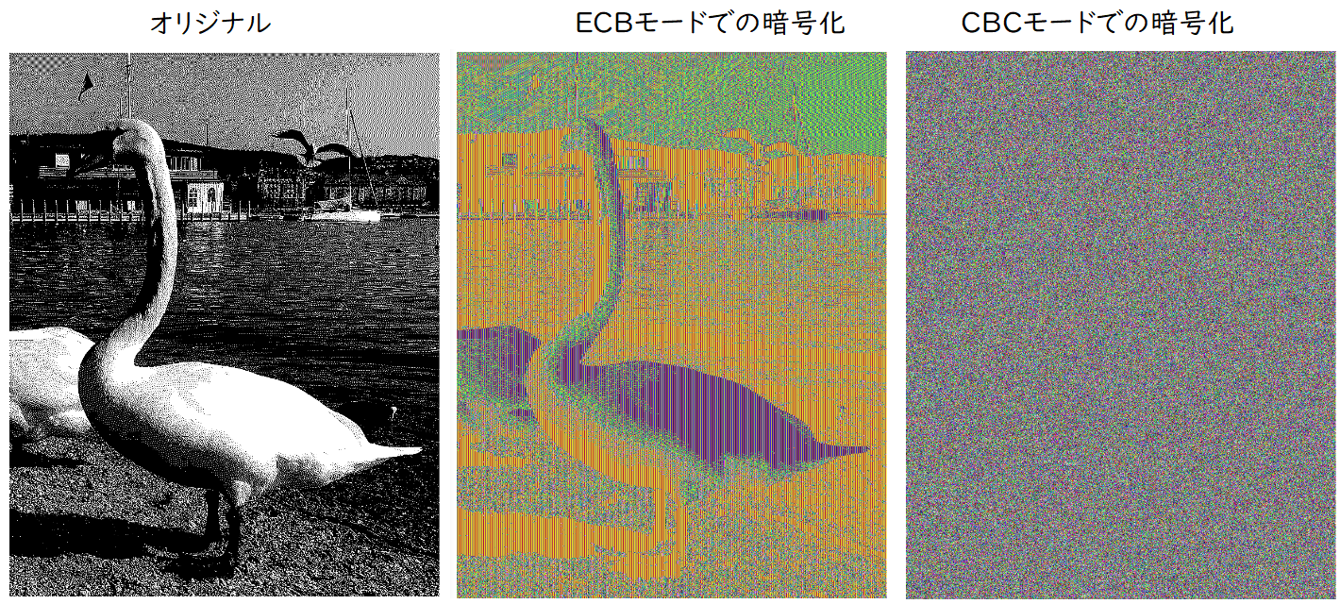
ECBモードとCBCモードの比較
ECBモードは同じ平文は同じ暗号文
CBCモードは同じ平文でも異なる暗号文
32bitカラーを白黒2値化した無圧縮BMPファイルのデータ 部分をAESで暗号化
cf. https://zoom-japan.net/blog-2/20200428/
（注）動画などの圧縮データでは通常ECBでも分からない

Slide 14
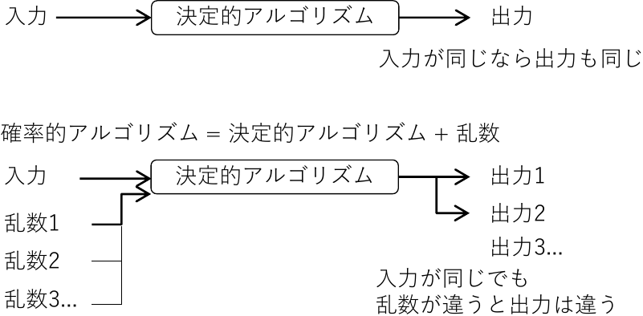
確率的アルゴリズム
決定的アルゴリズムの入力の一部が乱数
決定的アルゴリズムな暗号モードECBは安全ではない

Slide 15
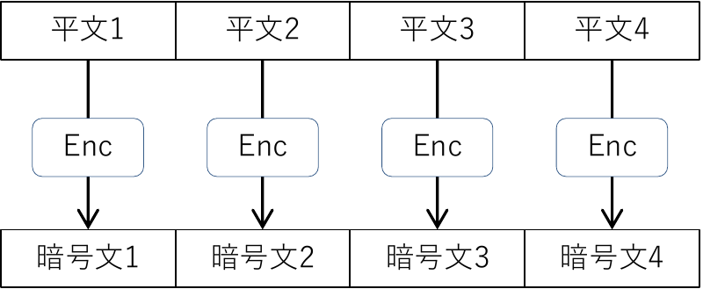
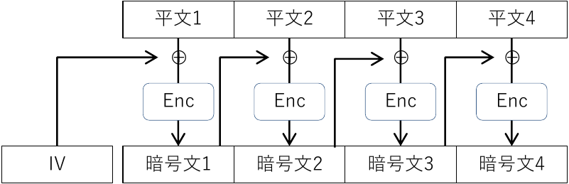
暗号化モード
ECB（Electronic CodeBook）モード
CBC（Cipher Block Chaining）モード
IV（Initialization Vector）
秘密でないが一度しか 使ってはいけない
予測できない値にする
IVが異なると平文が 同じでも異なる暗号文

Slide 16
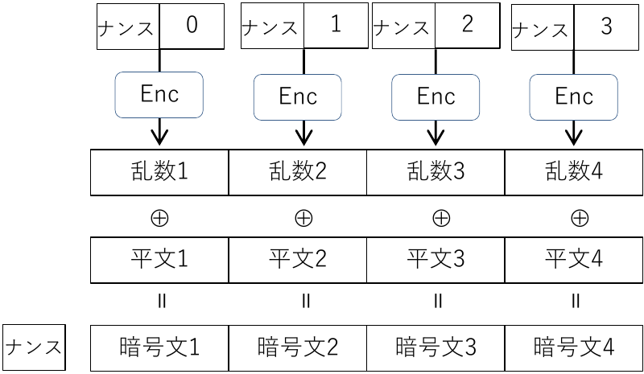
CTR（CounTeR）モード
ブロック暗号をPRFとして利用するストリーム暗号
「ナンス+カウンタ」を暗号化して乱数とする
その乱数と平文の排他的論理和をとって暗号文とする

Slide 17
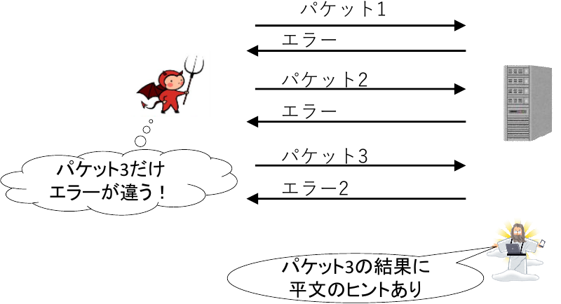
CBCモードは使われなくなりつつある
CBCはSSL 3.0までは広く使われていた
パディングオラクル攻撃POODLEが見つかり廃止
パディングオラクル攻撃
ブロック暗号のパディング処理にまつわる攻撃
不正な暗号文をサーバに送りつけてそのエラー情報を利用
サーバは暗号処理のエラー結果の 詳細を返してはいけない

Slide 18
CBCモードとCTRモードの比較
CBCモード
暗号化するとき前のブロックの暗号文が必要
逐次的にしか処理できない（並列処理できない）
復号は並列処理可能
CTRモード
暗号化・復号が並列処理できる
必要な部分だけ復号できる
TLS 1.3
CBCモードは使われない
AES-GCMはCTRモードを利用

Slide 19
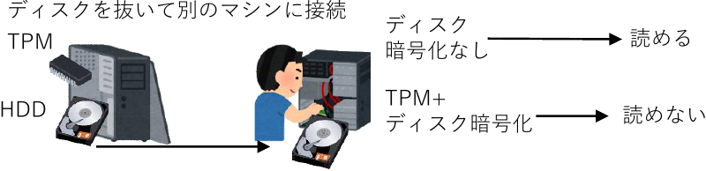
ディスクの暗号化
情報漏洩対策
ノートパソコンやスマートフォンのHDD・SDDを安全にする
TPM（Trusted Platform Module）
セキュリティ専用チップ
秘密情報を安全に格納・処理できる
Windows 11で必須

Slide 20
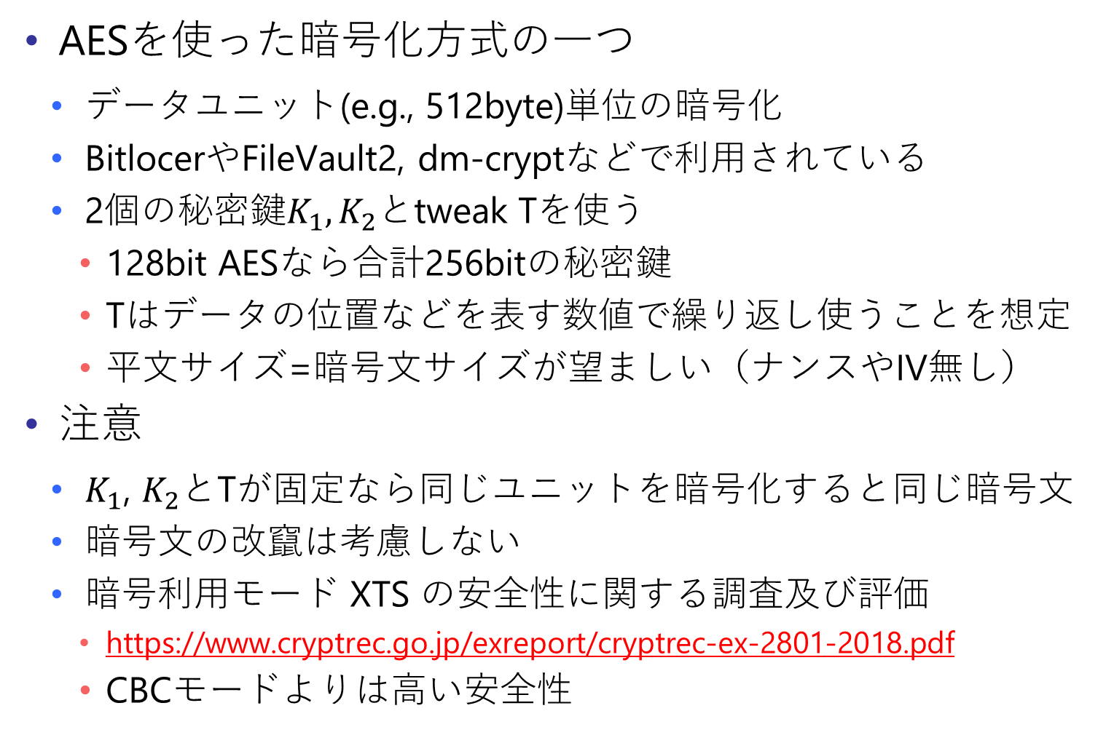
XTS-AES
AESを使った暗号化方式の一つ
データユニット(e.g., 512byte)単位の暗号化
BitlocerやFileVault2, dm-cryptなどで利用されている
2個の秘密鍵$K_{1},K_{2}$とtweak Tを使う
128bit AESなら合計256bitの秘密鍵
Tはデータの位置などを表す数値で繰り返し使うことを想定
平文サイズ=暗号文サイズが望ましい（ナンスやIV無し）
注意
$K_{1}$, $K_{2}$とTが固定なら同じユニットを暗号化すると同じ暗号文
暗号文の改竄は考慮しない
暗号利用モード XTS の安全性に関する調査及び評価
https://www.cryptrec.go.jp/exreport/cryptrec-ex-2801-2018.pdf
CBCモードよりは高い安全性

Slide 21
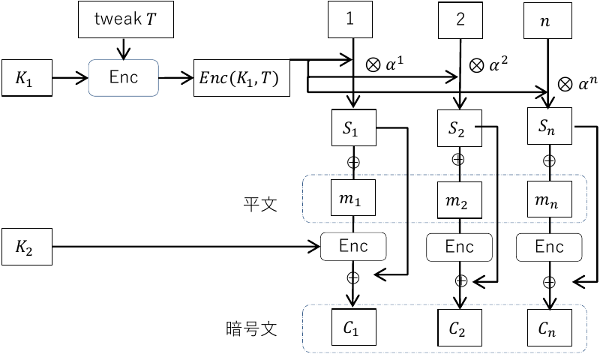

XTS-AESの暗号化
データブロックをn個のブロックに分割
$S_{i}≔Enc\left(K_{1},T\right)\text{⊗}α^{i}$ ; $\text{⊗}$は拡大体における演算（次回以降）

Slide 22
自己暗号化ドライブ
SSD・HDDをハードウェアで自動的暗号化
TCG（Trusted Computing Group）による標準規格化Opal
利点
扱いが容易
CPUのリソースを消費しない
欠点
電源投入中の秘密鍵を狙った攻撃の可能性
Self-Encrypting SSDs Vulnerable to Attack, Microsoft Warns
https://petri.com/self-encrypting-ssds-vulnerable-to-attack-microsoft-warns (2018)
今は改良されてる?

Slide 23
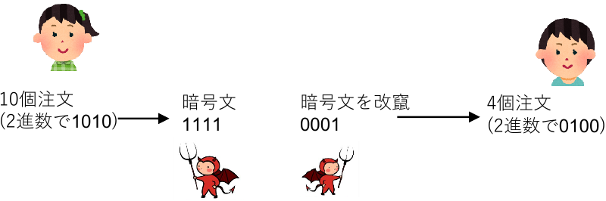
暗号文の改竄攻撃
ワンタイムパッド
m=1010をs=0101で暗号化Enc(s, m) = 0101⊕1010=1111
暗号文の特定のビットを反転させると対応する平文のビットが反転する
平文が0 or 1と分かっているなら反対の数値にできる
ストリーム暗号やブロック暗号のCTRモードも同様
CBCモードの先頭ブロックもIVを反転させると同様の攻撃

Slide 24
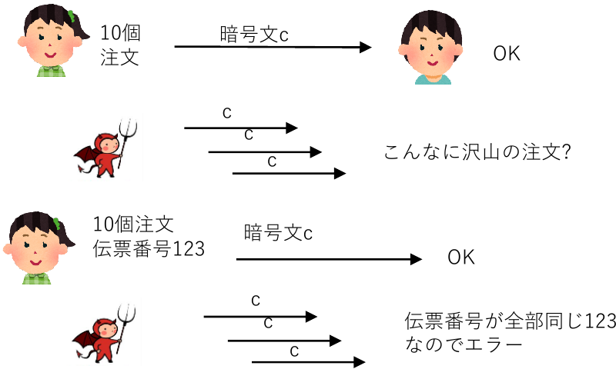
リプレイ攻撃
これならOK?
暗号文が平文の情報を漏らさない（強秘匿性）
改竄対策もしている
攻撃者が暗号文を繰り返し送ると?
データに通し番号や時刻情報などの識別子をいれて区別する
×

